Slide 1
Arduino基础教程
——智能车篇

Slide 2
一、智能车相关的传感器
1、超声波
2、红外寻线传感器组件
3、测速传感器

Slide 3
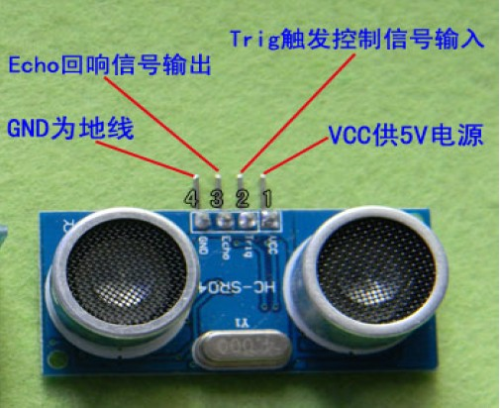
1、超声波
该超声波测距模块能提供 2cm-450cm 非接触式感测距离，测距的精度可达 3mm，能很好的满足我们正常的要求。该模块包括超声波发送器、接收器和相应的控制电路。

Slide 4
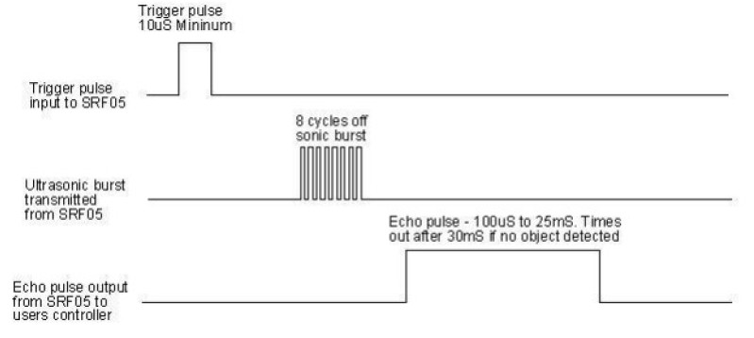
模块工作原理简介
1、我们先拉低 TRIG，然后至少给 10us 的高电平信号去触发；
2、触发后，模块会自动发射 8 个 40KHZ 的方波，并自动检测是否有信号返回；
3、如果有信号返回，通过 ECHO 输出一个高电平，高电平持续的时间便是超声波从发射到接收的时间。那么测试距离=高电平持续时间*340m/s*0.5；

Slide 5
int inputPin=4; //接超声波 ECHO 到数字D4脚
int outputPin=5; // 接超声波 TRIG 到数字 D5脚
void setup()
{ Serial.begin(9600);
pinMode(inputPin, INPUT);
pinMode(outputPin, OUTPUT);
}
void loop()
{ digitalWrite(outputPin, LOW);
delayMicroseconds(2);
digitalWrite(outputPin, HIGH); // 发出持续时间为 10μ s到 trigger脚驱动超声波检测
delayMicroseconds(10);
digitalWrite(outputPin, LOW);
int distance = pulseIn(inputPin, HIGH); // 接收脉冲的时间
distance= distance/58; // 将脉冲时间转化为距离值
Serial.println(distance); //输出距离值（单位：厘米）
delay(50);
}

Slide 6
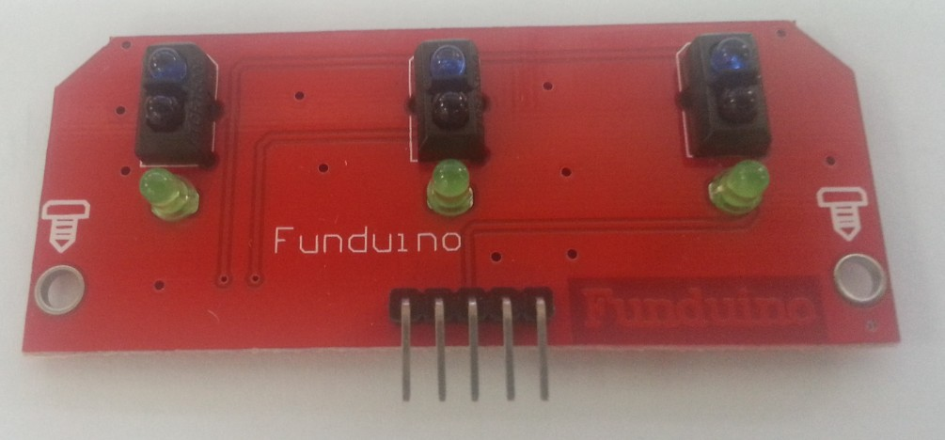
2、红外寻线传感器组件
由三个寻线传感器组成。背面L、C、R分别为左中右的信号输出。

Slide 7
int L=7; //左边传感器接第7脚
int C=8; //中间传感器接第8脚
int R=9; //右边传感器接第9脚
void setup()
{pinMode(L,INPUT); //均设置为输入
pinMode(C,INPUT);
pinMode(R,INPUT);
Serial.begin(9600); //串口波特率为9600
}
void loop()
{ if(digitalRead(L)==HIGH)
Serial.print(“Left is White |”); //若测到高电平则输出白色
else
Serial.print(“Left is Black |”); //否则输出黑色
if(digitalRead(C)==HIGH)
Serial.print("Center is White |");
else
Serial.print("Center is Black |");
if(digitalRead(R)==HIGH)
Serial.println("Right is White");
else
Serial.println("Right is Black");
delay(200); //延时200MS方便观察效果
}

Slide 8
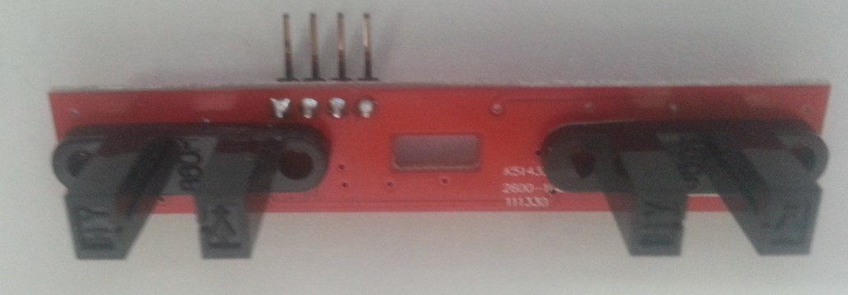
3、测速传感器
由两路光折断传感器组成，码盘镂空的地方接收到高电平，码盘遮断的地方接收到低电平。
该测速传感器可以用来控制电机的恒速运行

Slide 9
编程原理
使用中断引脚读取计数。外部中断引脚分别是数字引脚2和3.
传感器上的OUT1和OUT2分别接上述引脚。
将中断函数设置为下降沿FALLING触发，（如果设置为CHANGE变化触发的话，脉冲计数值除以2，才得到真实的脉冲值）

Slide 10
int OUT1=2; //
int OUT2=3; //
long c1=0,c2=0;;
void setup()
{attachInterrupt(0,COUNT1,FALLING);
attachInterrupt(0,COUNT2,FALLING);
Serial.begin(9600);
}
void loop()
{ Serial.print("LeftMotor is ");
Serial.println(c1,DEC);
Serial.print("RightMotor is ");
Serial.println(c2,DEC);
delay(200);
}
void COUNT1()
{ c1++;
}
void COUNT2()
{ c2++;
}

Slide 11
二、智能车相关的动力组件
1、电池
2、电源转换芯片7805
3、舵机
4、电机
5、L298电机驱动芯片

Slide 12


1、电池
磷酸铁锂电池。每个电池满电电压为3.2V.3个电池可以组成9.6V，另一个电池用占位桶填充即可。

Slide 13
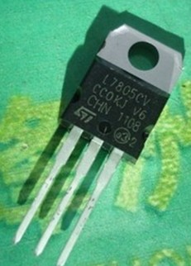
2、电源稳压芯片7805
电池电压为9.6V，需要对电
源进行转换方可使用。
Arduino板上自带了5V和3.3V转换芯片，以供给单片机和外设使用。
由于舵机的功耗比较大，我们一般建议焊多一个7805专门给舵机供电，以保障不会干扰单片机的正常工作。

Slide 14
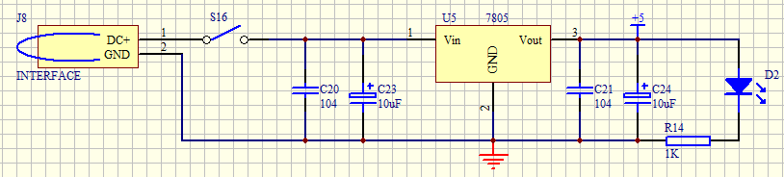
电源模块电路图

Slide 15
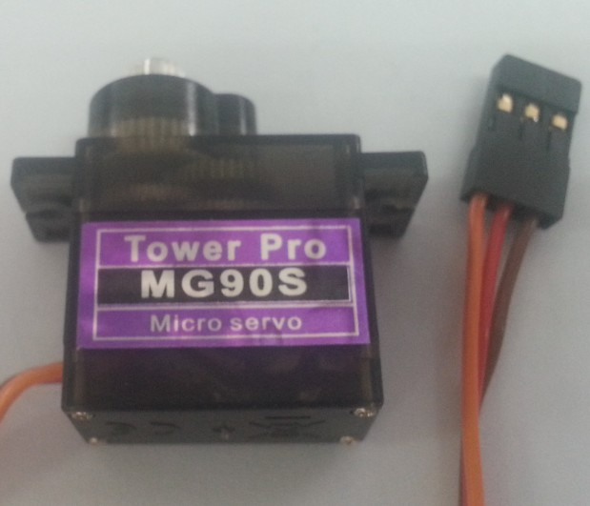
3、舵机
信号线
舵机，故名思议，像船尾的舵那样，只能转动固定的角度，一般的舵机最大转角约为180度。也有一些舵机能达到300度的。

Slide 16
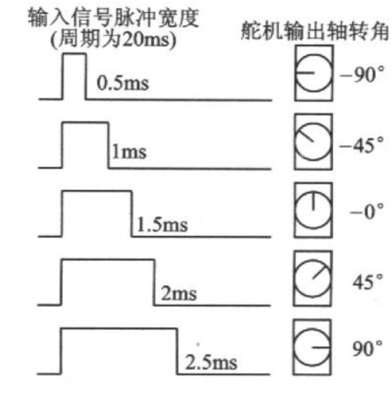
舵机原理
将PPM信号，经信号线传输。PPM信号的频率是50HZ。宽度从0.5MS到2.5MS。

Slide 17
舵机库函数介绍
调用Servo库，创建一个舵机的对象来控制舵机
该库有几个函数
1、attach(pin); attach(pin,min,max);
2、write(value);
3、writeMicroseconds(us);
4、detach(pin);
5、read(pin);
6、readMicroseconds(pin);

Slide 18
Servo函数
attach(pin);
该函数用于为舵机指定一个引脚。
例句：
Servo myservo1,myservo2;
myservo1.attch(1);
myservo2.attch(2);

Slide 19
attach(pin,min,max);
该函数在指定引脚的同时，还可以指定最小角度的脉宽值，单位us,默认最小值为544，对应最小角度为0度；默认最大值为2400，对应最大角度为180度。
例如：myservo1.attch(1,1000,2000);该语句限制在较小的转动范围。

Slide 20
write(value)
该函数可以直接填写需要的角度。
例如：myservo1.write(90);
该函数精度较低，只能达到1度。

Slide 21
writeMicroseconds(us);
该函数精度较高，直接填写脉冲值，单位是us.
例如：myservo1.writeMicroseconds(1500);舵机指向90度。
该函数的角度精度为0.097度

Slide 22
detch(pin);
该函数用于释放舵机引脚，可以作为其他用途。

Slide 23
read(pin);
该函数用于返回当前舵机的角度，范围0~180度

Slide 24
readMicrosends(pin);
该函数用于返回当前舵机的脉冲值，单位us,范围在最大脉冲宽度和最小脉冲宽度之间。

Slide 25
例程原理
舵机信号线接数字脚3。
例程1：用write()函数，控制从0到180度来回的扫描，每次延时20ms,7.2秒完成来回扫动一次。
例程2：用writeMicroseconds()函数，控制从544脉冲扫描到2400脉冲，每次延时20ms,2分钟内完成扫动一次.

Slide 26
舵机例程1
#include <Servo.h> //调用舵机函数库
Servo myservo;
int i;
void setup()
{ myservo.attach(5); //定义数字第5脚为舵机控制引脚
}
void loop()
{
for(i=0;i<=180;i++)
{ myservo.write(i); //写入舵机角度
delay(20);
}
for(i=180;i>=0;i--)
{ myservo.write(i); //写入舵机角度
delay(20);
}
}

Slide 27
舵机例程2
#include <Servo.h> //调用舵机函数库
Servo myservo;
int i;
void setup()
{ myservo.attach(5); //定义数字第5脚为舵机控制引脚
}
void loop()
{
for(i=544;i<=2400;i++)
{ myservo.write(i); //写入舵机脉冲值
delay(20);
}
for(i=2400;i>=544;i--)
{ myservo.write(i); //写入舵机脉冲值
delay(20);
}
}

Slide 28
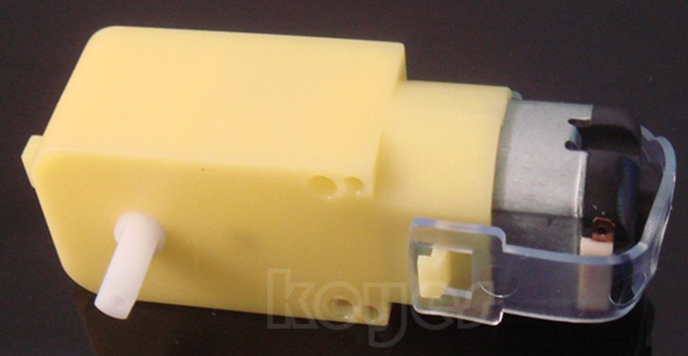
4、电机
电机带减速装置。
工作电压3V~12V，建议工作电压6V~9V
减速比1:48

Slide 29
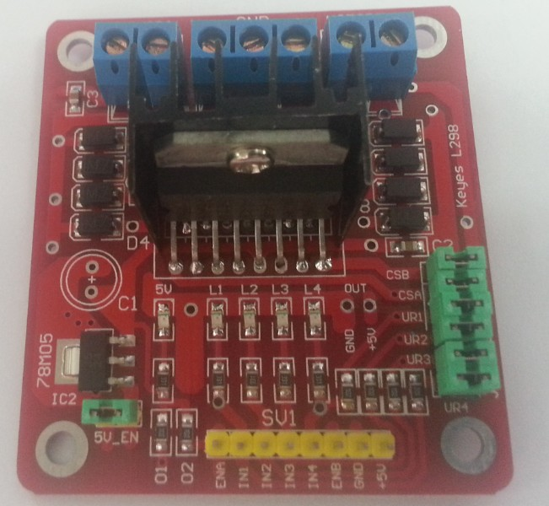
5、L298电机驱动芯片

Slide 30
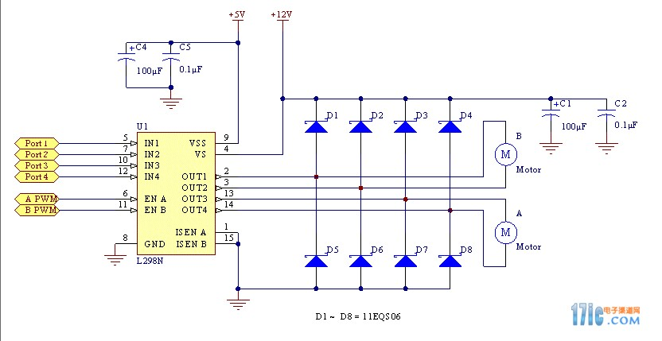
电机驱动控制部分电路图

Slide 31
编程原理
做双路电机实现10秒加速，然后反转减速10秒，并交替出现的程序。
将数字7、8脚接L298模块的的IN1和IN2脚，12、13脚接L298模块的IN3和IN4脚。9和10脚分别接ENA和ENB脚。
ENA控制MOTORA的转速，ENB控制MOTORB的转速。
7、8脚控制MOTORA的正反转，12、13脚控制MOTORB的正反转。

Slide 32
#define IN1 3
#define IN2 4
#define IN3 6
#define IN4 7
#define PWMA 10
#define PWMB 11
void setup()
{pinMode(IN1,OUTPUT);
pinMode(IN2,OUTPUT);
pinMode(IN3,OUTPUT);
pinMode(IN4,OUTPUT);
}

Slide 33
void loop()
{ int i;
for(i=0;i<=255;i++)
{ digitalWrite(IN1,HIGH);
digitalWrite(IN2,LOW);
analogWrite(PWMA,i); //写入左电机速度值
digitalWrite(IN3,HIGH);
digitalWrite(IN4,LOW);
analogWrite(PWMB,i); //写入左电机速度值
delay(40);
}
analogWrite(PWMA,0); //停转
analogWrite(PWMB,0); //停转
delay(2000); //停转2秒
for(i=0;i<=255;i++)
{ digitalWrite(IN1,LOW); //改变电机转的方向
digitalWrite(IN2,HIGH); //改变电机转的方向
analogWrite(PWMA,i); //写入左电机速度值
digitalWrite(IN3,LOW);
digitalWrite(IN4,HIGH);
analogWrite(PWMB,i); //写入左电机速度值
delay(40);
}
}

Slide 34
三、综合编程实例
1、超声波避障小车
2、红外寻线小车

Slide 35
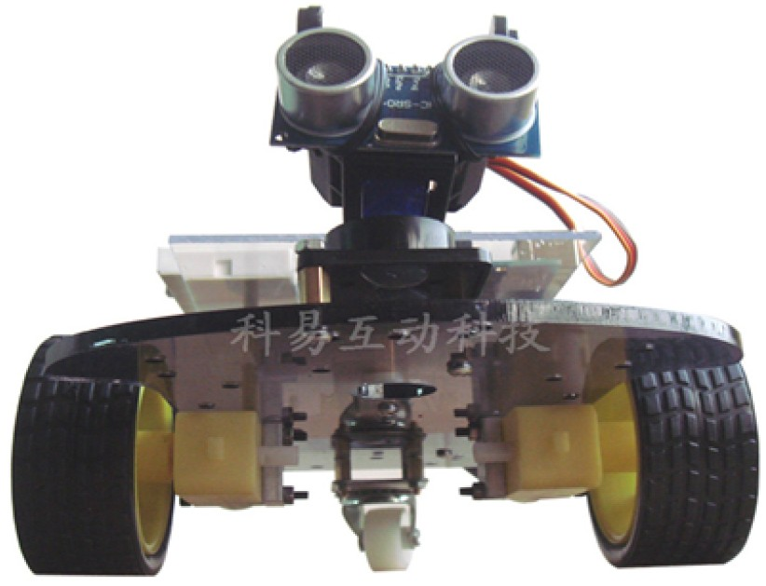
1、超声波避障小车

Slide 36
编程原理
由舵机带动超声波传感器转动，分别检测前方，左边和右边3个方向的是否有障碍物。
若前方障碍物大于25厘米则前进，若前方有障碍物，则转动，检测左右的障碍物，哪边的空间大，则往哪边转动。

Slide 37
示范例程
#include <Servo.h> //包含舵机的库函数
int IN4=8; // 定义数字第8腳 接右边的MOTOR方向控制位IN4
int IN3=9; //定义数字第9腳 接右边的MOTOR方向控制位IN3
int IN2=10; // 定义数字第8腳 接左边的MOTOR方向控制位IN2
int IN1=11; // 定义数字第8腳 接左边的MOTOR方向控制位IN1
int MotorA=5; // PWMA引脚定义为数字5脚
int MotorB=6; // PWMB引脚定义为数字6脚
int Lspeed=100; //此处可以改速度，尽量让车子走成直线
int Rspeed=100; //此处可以改速度，尽量让车子走成直线
int inputPin = 13; // 定义超音波信号ECHO接收脚
int outputPin =12; // 定义超音波信号发射TRIG脚

Slide 38
float Fdistance = 0; // 前方的障碍物距离
float Rdistance = 0; // 右边障碍物的距离
float Ldistance = 0; // 左边障碍物的距离
int directionn = 0; // 前=8 後=2 左=4 右=6
Servo myservo; // 创建Servo的对象
int delay_time = 250; // 舵机转向后稳定的时间
int Fgo = 8; // 定义前进的数值
int Rgo = 6; // 定义右转的数值
int Lgo = 4; // 定义左转的数值
int Bgo = 2; // 定义倒车的数值

Slide 39
void setup()
{
Serial.begin(9600); // 定义串口输出的波特率
pinMode(IN4,OUTPUT); // 定义为输出，下面相同
pinMode(IN3,OUTPUT);
pinMode(IN2,OUTPUT);
pinMode(IN1,OUTPUT);
pinMode(MotorA,OUTPUT);
pinMode(MotorB,OUTPUT);
pinMode(inputPin, INPUT); // 定义超音波输入引脚
pinMode(outputPin, OUTPUT); // 定义超音波输出引脚
myservo.attach(4); // 定义舵机输出为第4脚(PPM信号）
}

Slide 40
前进的代码
void advance(int a) // 前进
{
digitalWrite(IN2,LOW);
digitalWrite(IN1,HIGH);
analogWrite(MotorB,Rspeed+30);
digitalWrite(IN4,LOW);
digitalWrite(IN3,HIGH);
analogWrite(MotorA,Lspeed+30);
delay(a * 100); //前进的时间可以通过和参数相乘得出
}

Slide 41
右转 （单轮模式）
void right(int b) //右转(单轮模式)
{
digitalWrite(IN2,HIGH); //右轮向后面转
digitalWrite(IN1,LOW);
analogWrite(MotorB,Rspeed);
digitalWrite(IN4,HIGH); //左轮不动
digitalWrite(IN3,HIGH);
analogWrite(MotorA,Lspeed);
delay(b * 100); //前进的时间可以通过和参数相乘得出
}

Slide 42
左转（单轮模式）
void left(int c) //左转单轮模式
{
digitalWrite(IN2,HIGH); //右边的电机停转
digitalWrite(IN1,HIGH);
analogWrite(MotorB,Rspeed);
digitalWrite(IN4,HIGH); //左边的电机后退
digitalWrite(IN3,LOW);
analogWrite(MotorA,Lspeed);
delay(c * 100);
}

Slide 43
右转（双轮模式）
void turnR(int d) //右转（双轮模式）
{
digitalWrite(IN2,HIGH); //右轮后退
digitalWrite(IN1,LOW);
analogWrite(MotorB,Rspeed);
digitalWrite(IN4,LOW);
digitalWrite(IN3,HIGH); //左轮前进
analogWrite(MotorA,Lspeed);
delay(d * 100);
}

Slide 44
左转（双轮模式）
void turnL(int e) //左转（双轮模式
{
digitalWrite(IN2,LOW);
digitalWrite(IN1,HIGH); //使右电机前进
analogWrite(MotorB,Rspeed);
digitalWrite(IN4,HIGH); //使左轮后退
digitalWrite(IN3,LOW);
analogWrite(MotorA,Lspeed);
delay(e * 100);
}

Slide 45
停止
void stopp(int f) //停止
{
digitalWrite(IN2,HIGH);
digitalWrite(IN1,HIGH);
analogWrite(MotorB,Rspeed);
digitalWrite(IN4,HIGH);
digitalWrite(IN3,HIGH);
analogWrite(MotorA,Lspeed);
delay(f * 100);
}

Slide 46
后退
void back(int g) //后退
{
digitalWrite(IN2,HIGH); //右电机后退
digitalWrite(IN1,LOW);
analogWrite(MotorB,Rspeed+30);
digitalWrite(IN4,HIGH); //左电机后退
digitalWrite(IN3,LOW);
analogWrite(MotorA,Lspeed+30);
delay(g * 100);
}

Slide 47
void detection() //测量3個角度(5.90.177)
{ delay_time = 250; // 舵机转向后的稳定时间
ask_pin_F(); // 读取前方的距离
if(Fdistance < 10) // 假如前方距离小于10cm
{ stopp(1); // 停止0.1秒
back(2); // 后退 0.2秒
}
if(Fdistance < 25) // 假如前方距离小于25cm
{ stopp(1); // 停止0.1秒
ask_pin_L(); // 读取左边的距离
delay(delay_time); // 等待舵机稳定
ask_pin_R(); // 读取右边的距离
delay(delay_time); // 等待舵机稳定
if(Ldistance > Rdistance) //假如左边的距离大于右边的距离
{ directionn = Lgo; //向左边转
}
if(Ldistance <= Rdistance) //假如右边距离大于等于左边的距离
{ directionn = Rgo; //向右边走
}
if (Ldistance < 10 && Rdistance < 10) //假如左边距离和右边距离都小于10CM
{ directionn = Bgo; //向后退
}
}
else //假如前方大于25CM
{ directionn = Fgo; //向前走
}
}

Slide 48
超声波向前方探测
void ask_pin_F() // 量出前方距离
{
myservo.write(90); //舵机指向中间
delay(delay_time); //舵机稳定时间
Fdistance = Sonar(); // 读取距离值
Serial.print(“F distance:”); //用串口输出距离值
Serial.println(Fdistance); //显示距离
}

Slide 49
超声波向左探测
void ask_pin_L() // 量出左边的距离
{
myservo.write(177); //舵机转向177度，左边
delay(delay_time);
Ldistance = Sonar(); // 读出距离值
Serial.print(“L distance:”); //输出距离
Serial.println(Ldistance);
}

Slide 50
超声波向右探测
void ask_pin_R() // 量出右边距离
{
myservo.write(5); //舵机转向右边，5度
delay(delay_time);
Rdistance =Sonar(); // 讀差相差時間
Serial.print(“R distance:”); //输出距离
Serial.println(Rdistance);
}

Slide 51
超声波探测函数
float Sonar()
{ float m;
digitalWrite(outputPin, LOW); // 让超声波TRIG引脚维持低电平2μs
delayMicroseconds(2);
digitalWrite(outputPin, HIGH); // 让超声波TRIG引脚维持10μs的高电平
delayMicroseconds(10);
digitalWrite(outputPin, LOW); // 保持超声波第电平
m=pulseIn(inputPin, HIGH); // 读取时间差
m=m/58; // 将时间转为距离值（单位：厘米）
return m; //返回距离值
}

Slide 52
void loop()
{
myservo.write(90); //每次主函数循环，先让舵机回中。
detection(); //测量3个角度的距离值，判断往哪个方向走
if(directionn == Bgo) //假如方向为2，倒车
{
back(8); // 倒车
turnL(1); //微向左转，防止卡死
Serial.print(“ Reverse ”); //显示后退
}
if(directionn == Rgo) //假如方向为 6(右转)
{
back(2);
turnR(4); // 右转，调整该时间可以获得不同的转弯效果
Serial.print(“ Right ”); //显示左转
}
if(directionn == Lgo) //假如方向为4，左转
{
back(2);
turnL(4); // 左转，调整该时间可以得到不同的转弯效果
Serial.print(“ Left ”); //显示右转
}
if(directionn == Fgo) //假如方向为9，前进
{
advance(1); // 正常前进
Serial.print(“ Advance ”); //显示方向前进
Serial.print(" ");
}
}

Slide 53
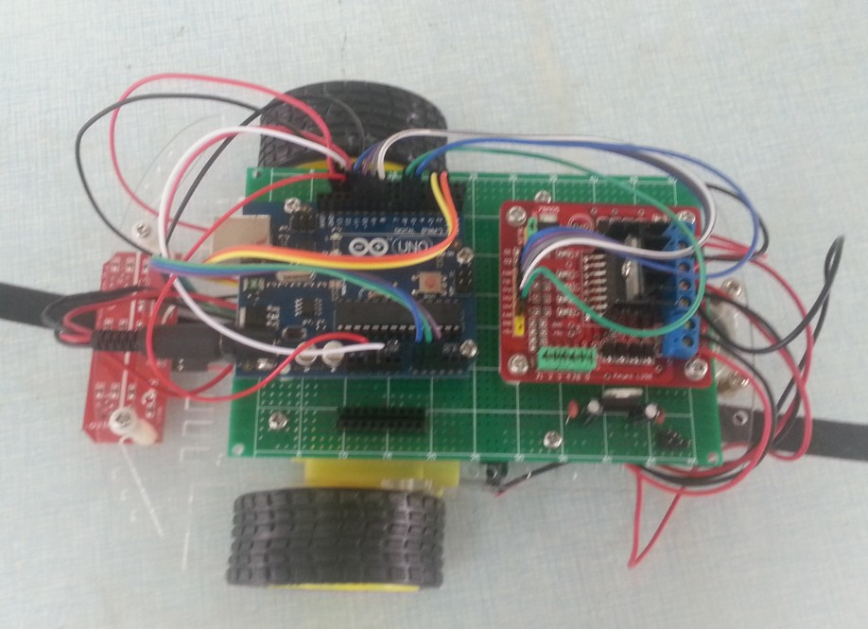
2、红外寻线小车
寻找并沿着地面黑线自动前进的小车

Slide 54
编程原理
利用三组避障传感器，读取地面颜色，如果是白色则输出高电平，黑色输出低电平。
将三组传感器的值合并，用于判断黑线在左边，右边还是在中间。在中间直行，检测在左边则向左转，右边则向右转，以保持黑线在中间。

Slide 55
状态真值表
注意：检测到黑线是低电平，白色是高电平
111 | 全白，冲出跑道
110 | 黑线在最右边
100 | 黑线在右边和中间
101 | 黑线在中间
011 | 黑线在最左边
001 | 黑线在左边和中间
000 | 全黑，整个传感器在黑线上
010 | 异常，这种情况不可能发生

Slide 56
例程
int IN4=8; // 定义数字第8腳 接右边的MOTOR方向控制位IN4
int IN3=9; //定义数字第9腳 接右边的MOTOR方向控制位IN3
int IN2=10; // 定义数字第8腳 接左边的MOTOR方向控制位IN2
int IN1=11; // 定义数字第8腳 接左边的MOTOR方向控制位IN1
int MotorA=5; // PWMA引脚定义为数字5脚
int MotorB=6; // PWMB引脚定义为数字6脚
int Lspeed=100; //此处可以改速度，尽量让车子走成直线
int Rspeed=100; //此处可以改速度，尽量让车子走成直线
int IR1=14; //左寻线传感接 A0 当数字端口 D14使用
int IR2=15; //中间寻线传感接 A1 当数字端口 D15使用
int IR3=16; //右边寻线传感接 A2 当数字端口 D16使用
int temp=0; //临时变量，用于存储上一次的状态

Slide 57
设置部分
void setup()
{
Serial.begin(9600); // 定义串口输出的波特率
pinMode(IN4,OUTPUT); // 定义为输出，下面相同
pinMode(IN3,OUTPUT);
pinMode(IN2,OUTPUT);
pinMode(IN1,OUTPUT);
pinMode(MotorA,OUTPUT);
pinMode(MotorB,OUTPUT);
pinMode(IR1, INPUT); // 定义为寻线传感输出，下面相同
pinMode(IR2, INPUT);
pinMode(IR3, INPUT);
}

Slide 58
前进模块
void advance(int a) // 前进
{
digitalWrite(IN2,LOW);
digitalWrite(IN1,HIGH);
analogWrite(MotorB,Rspeed);
digitalWrite(IN4,LOW);
digitalWrite(IN3,HIGH);
analogWrite(MotorA,Lspeed);
delay(a * 20); //前进的时间可以通过和参数相乘得出
}

Slide 59
右转模块
void right(int b) //右转(单轮模式)
{
digitalWrite(IN2,HIGH); //右轮不动
digitalWrite(IN1,HIGH);
analogWrite(MotorB,Rspeed);
digitalWrite(IN4,LOW); //左轮前进，和超声波车不同
digitalWrite(IN3,HIGH);
analogWrite(MotorA,Lspeed);
delay(b * 20); //前进的时间可以通过和参数相乘得出
}

Slide 60
左转模块
void left(int c) //左转单轮模式
{
digitalWrite(IN2,LOW); //右边轮子前进
digitalWrite(IN1,HIGH);
analogWrite(MotorB,Rspeed);
digitalWrite(IN4,HIGH); //左边的电机停转
digitalWrite(IN3,HIGH);
analogWrite(MotorA,Lspeed);
delay(c * 20);
}

Slide 61
停止模块
void stopp(int f) //停止
{
digitalWrite(IN2,HIGH);
digitalWrite(IN1,HIGH);
analogWrite(MotorB,Rspeed);
digitalWrite(IN4,HIGH);
digitalWrite(IN3,HIGH);
analogWrite(MotorA,Lspeed);
delay(f * 20);
}

Slide 62
void loop()
{ int l,c,r,t;
l=digitalRead(IR1); //读取左边的传感器
c=digitalRead(IR2); //读取中间的传感器
r=digitalRead(IR3); //读取右边的传感器
t=l*100+c*10+r; // 计算出总状态的值
if((t==111)||(t==0)||(t=10)) //如果冲出跑道或者全部是黑线则保持上一次的状态
{ stopp(1);
t=temp;
}

Slide 63
switch(t)
{
case 110: //黑线在右边
right(1);
Serial.print("state=");
Serial.print(t);
Serial.println(" |Right");
temp=t;
break;
case 100: //黑线在右边两个传感器
right(1);
Serial.print("state=");
Serial.print(t);
Serial.println(" |Right");
temp=t;
break;
case 101: //黑线在中间
advance(1);
Serial.print("state=");
Serial.print(t);
Serial.println(" |Center");
temp=t;
break;

Slide 64
case 11: //黑线在左边和中间
left(1);
Serial.print("state=");
Serial.print(t);
Serial.println(" |Left");
temp=t;
break;
case 1: //黑线在最右边
left(1);
Serial.print("state=");
Serial.print(t);
Serial.println(" |Left");
break;
temp=t;
default: //其他情况
Serial.print("state=");
Serial.print(t);
Serial.println(" |Others");
break;
}
}

